Slide 1
第 四 章 底 盘

Slide 2
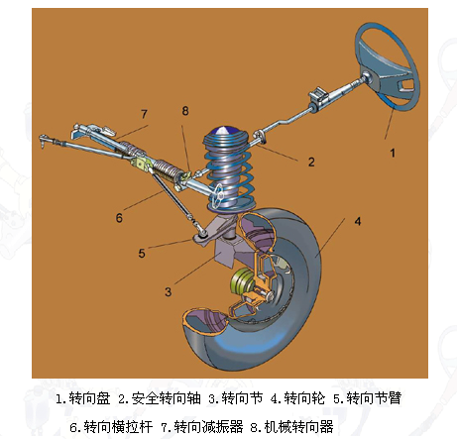
第 四 节 汽车转向系

Slide 3
一、转向系的功用、组成及性能要求
1、转向系的功用
保证汽车按照驾驶员的意志进行转向行驶或保持稳定的直线行驶。
2. 组成(机械式):
转向操纵机构（转向盘，转向轴等）；
转向器；
转向传动机构（转向垂臂，直拉杆，转向节，转向节臂，横拉杆）。
3. 性能要求:
(1)转向时必须轻巧灵活;
(2)转小弯时，转向盘不必转很多圈;
(3)直向前进时，应稳定且无蛇行现象;
(4)车轮的振动及摆动不致使转向盘转动。

Slide 4
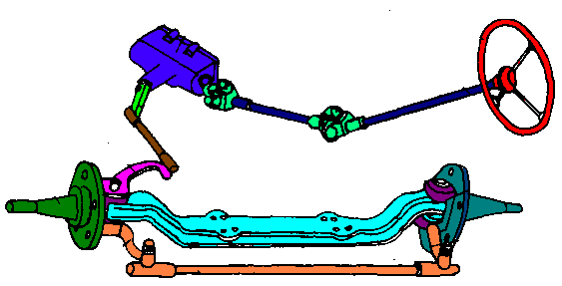
以驾驶员的体力(手力)作为转向能源的转向系统，其中所有传力件都是机械的。
转向盘
转向器
转向轴
转向摇臂
转向万向节
转向直拉杆
转向节臂
转向梯形
转向节
梯形臂
横拉杆

Slide 5
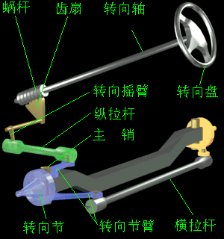

Slide 6
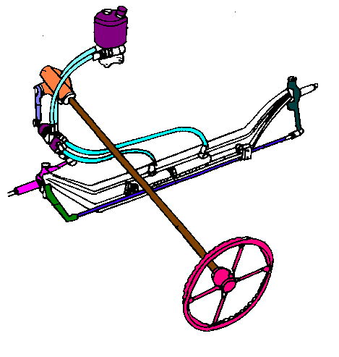
机械转向器
转向油罐
转向摇臂
转向油泵
转向直拉杆
转向动力缸
转向横拉杆
转向节臂
转向控制阀
梯形臂

Slide 7
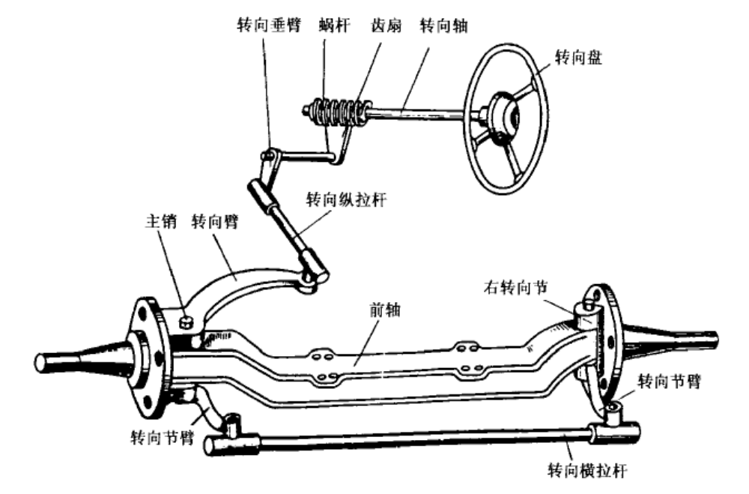
二、 转向系工作原理
当转动方向盘时，转向轴和蜗杆随着转动，齿扇与蜗杆啮合上下移动，使转向摇臂摆动，推动直拉杆前后移动，于是转动节以转向主销为中心，带动一侧前轮偏转，达到控制车辆转向的目的。

Slide 8
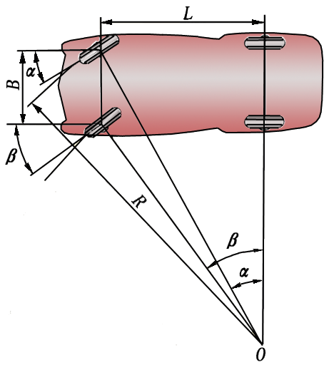
三、转向系术语
1、转向中心与转弯半径
（1）转向中心：汽车转向时，要求所有车轮轴线都应相交于一点，此交点O称为转向中心。
（2）转弯半径：由转向中心O到外转向轮与地面接触点的距离R称为汽车的转弯半径。
2、转向梯形与前展
汽车转向时两转向轮内转角β与外转角α之差β-α称为前展。为了产生前展，将转向机构设计成梯形。

Slide 9
转向梯形
转向梯形由固定在左、右转向节上的转向节臂和两端与梯形臂作球铰链连接的转向横拉杆11以及前轴组成，其作用可保证左、右两转向轮偏转角具有一定的相互关系。

Slide 10
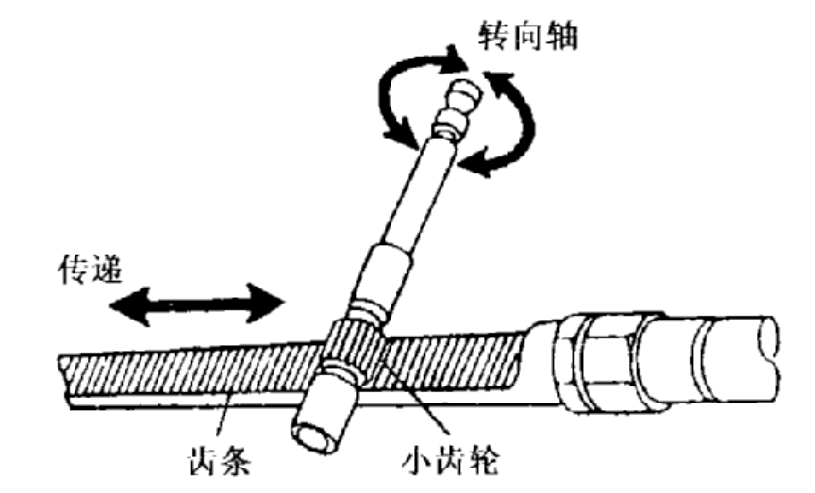
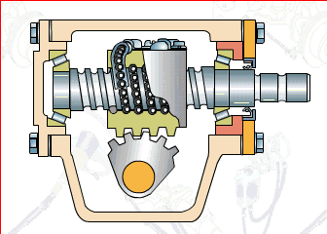
四、转向器
1、转向器功用：
增大转向盘传到转向节的力，并改变力的传递方向。

Slide 11
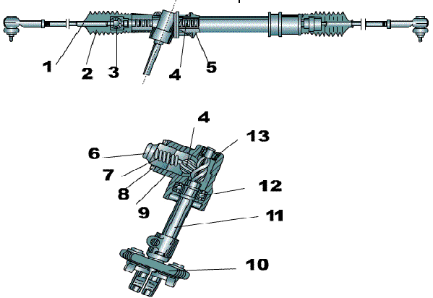
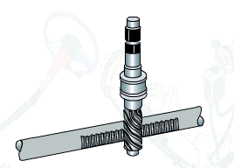
工作原理：当转动转向盘时，转向齿轮转动，使之与啮合的转向齿条沿轴向移动，从而使左、右横拉杆带动左、右转向节转动，使转向轮偏转，以实现汽车转向。

Slide 12
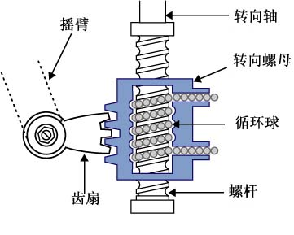
②循环球式转向器
有两级传动副，第一级是螺杆螺母传动副，第二级是齿条齿扇传动副。
第一级螺杆螺母传动副
第二级齿条齿扇传动副

Slide 13
工作过程
转向螺杆转动时，通过钢球将力传给转向螺母，螺母即沿轴向移动。同时，在螺杆及螺母与钢球间的摩擦力偶作用下，所有钢球便在螺旋管状通道内滚动，形成"球流"。在转向器工作时，两列钢球只是在各自的封闭流道内循环，不会脱出。

Slide 14
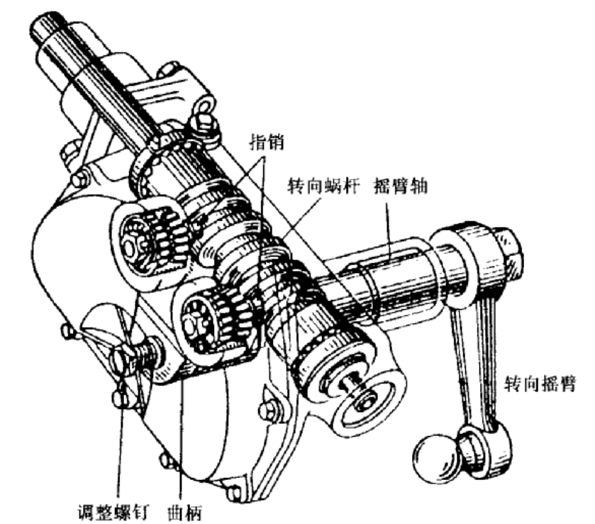

③蜗杆曲柄指销式转向器
转向时，通过转向盘转动蜗杆，嵌于螺杆螺旋槽的指销便一边自转，一边绕转向摇臂轴轴心作圆弧运动，从而带动曲柄和摇臂转动，并通过传动机构使汽车转向车轮偏转。

Slide 15
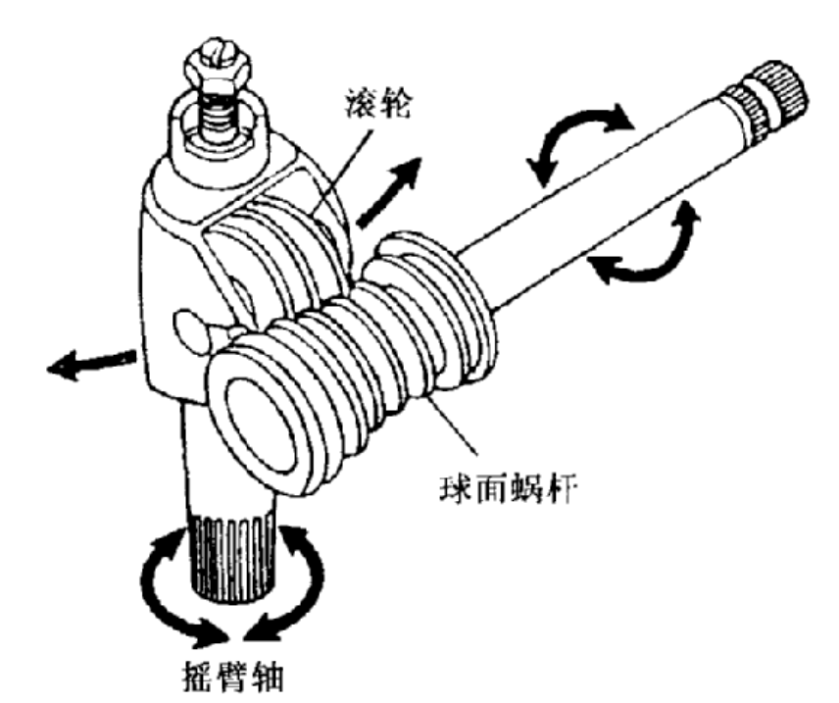
蜗杆滚轮式转向器
当转动蜗杆时，蜗杆轴向移动时，通过滚轮使转向摇臂轴转动，再通过转向传动机构带动转向车轮偏转。

Slide 16
2、转向器的分类
结构形式 | 主要特点 | 应用范围
循环球式 转向器 | 传动效率高，操纵轻便，使用寿命 长，工作平稳可靠。 | 各级各类汽车
齿轮齿条式 转向器 | 结构简单、紧凑，质量轻，刚性大，转向灵敏，制造容易，成本低，效率高，使转向传动机构简化。 | 轿车和微型、轻型货车
蜗杆滚轮式 转向器 | 结构比较简单，但两端传动效率比较低，且重量相对较大。
蜗杆曲柄指销式转向器 | 指销的接触应力大，不适用于操纵力较大的汽车。双指销式结构较复杂、对蜗杆加工要求较高。

Slide 17
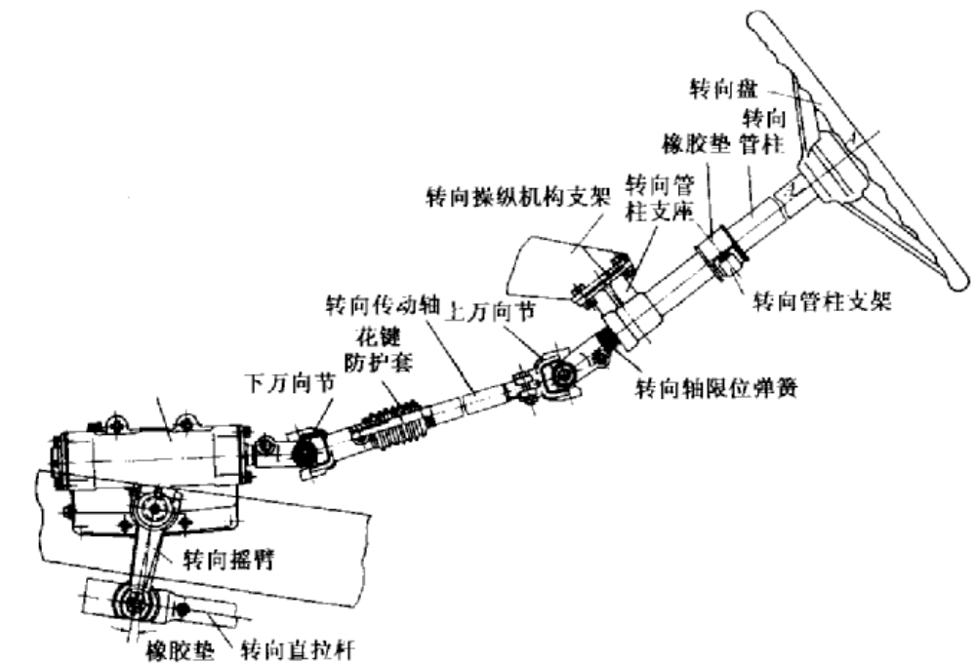
五、转向操纵机构
1、转向操纵机构的组成和布置
转向操纵装置由转向盘、转向柱管、转向轴、上万向节、下万向节和转向传动轴等组成。

Slide 18
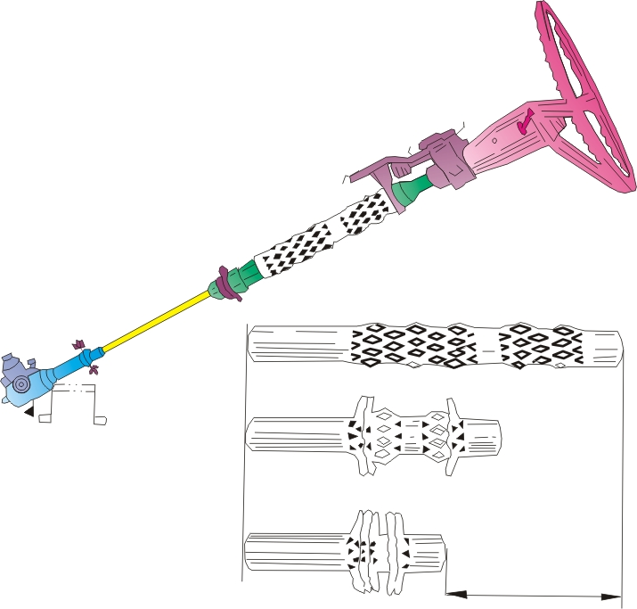
转向安全装置
此类转向操纵机构的转向管柱分为上下两段，当发生撞车时，上下两段相互分离或相互滑动，从而有效地防止转向盘对驾驶员的伤害，但转向操纵机构本身不包含有吸能装置。
网格状转向柱管

Slide 19
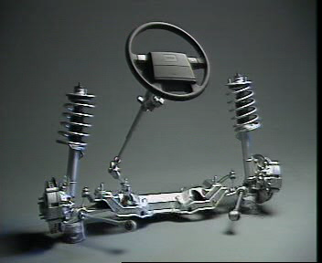

Slide 20
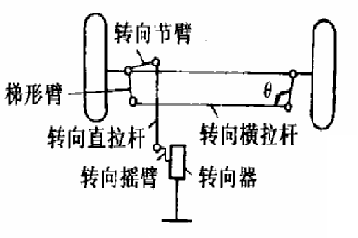
2、传动装置的组成
转向传动机构由转向摇臂、转向直拉杆、转向节臂、转向梯形臂和转向横拉杆组成。

Slide 21
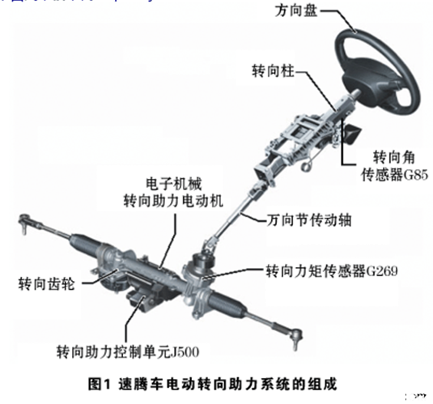
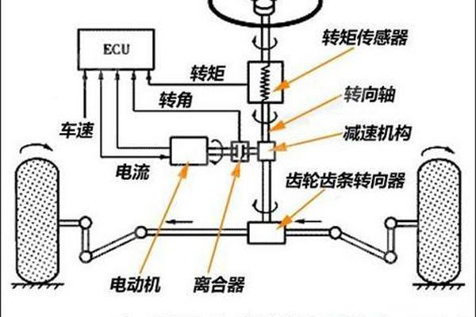
汽车转向电子控制技术
电动助力转向系统(EPS)
1985年日本丰田克雷西达首次采用电动助力转向系统，是在传统机械转向系统基础上增加了助力电机、传感器和电子控制单元等。
低速时，产生助力，高速时，退出助力模式。

Slide 22
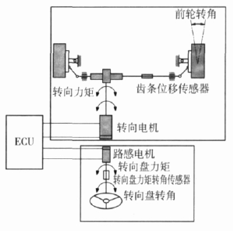
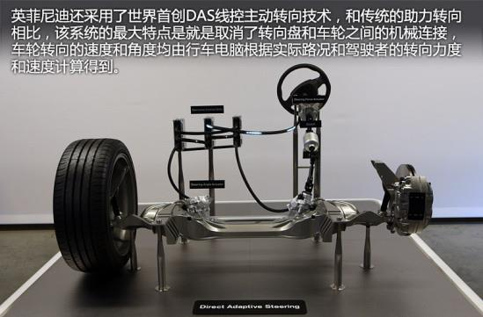
汽车转向电子控制技术
线控电动转向系统(SBW)
拉压力传感器和位移传感反馈路感信息，ECU控制路感电机转动方向和大小，对路感电机实时控制；
转向时，转距传感器将转距和转向信号传给ECU，ECU根据车速传感器、拉压力传感器信号决定转向电机方向和大小。
Notes:
增强了路感，操纵性，舒适性。减轻重量，降低油耗。

